Slide 1
Universidad Nacional Abierta y a Distancia Vicerrectoría Académica y de Investigación Curso: Arquitectura de Computadores Código: 202016893
Guía de actividades y rúbrica de evaluación – Tarea 3 Aritmética del computador y las arquitecturas computacionales
Angelica Gycell Mariño Peña
2025

Slide 2
Ítem 1: Explica los sistemas numéricos binario, octal, decimal, hexadecimal y como se realiza la respectiva conversión entre sistemas.

Slide 3
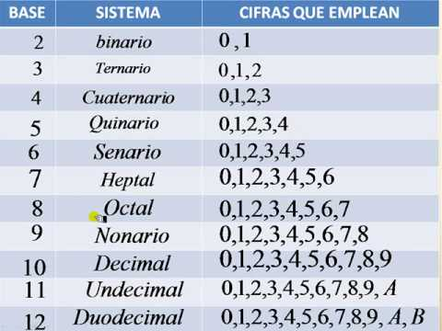
¿Qué es un sistema numérico?
Un sistema numérico es una forma de representar cantidades usando símbolos y una base. Cada sistema usa una base distinta, lo que determina cuántos dígitos tiene y cómo se interpretan los números.

Slide 4
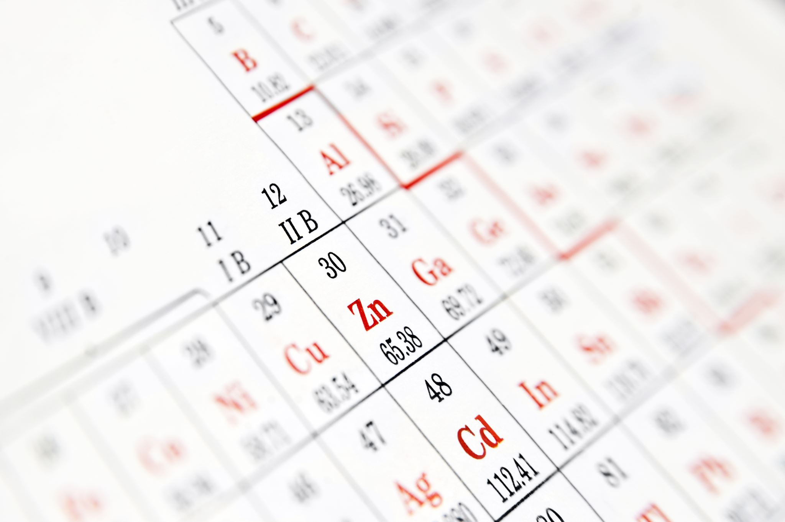
Sistema Decimal (Base 10)
Es el sistema que usamos diariamente.
Utiliza los dígitos: 0 a 9.
Cada dígito tiene un peso que depende de su posición (unidades, decenas, centenas...).
Ejemplo: 273

Slide 5

Sistema Binario (Base 2)
Utiliza solo los dígitos: 0 y 1.
Es el lenguaje de las computadoras.
Cada posición representa una potencia de 2.
Ejemplo:
Número: 1011

Slide 6
Sistema Octal (Base 8)
Usa los dígitos: 0 a 7.
Cada posición representa una potencia de 8.
Se usa como una forma abreviada del binario.
Ejemplo:
Número: 157

Slide 7

Sistema Hexadecimal (Base 16)
Utiliza los dígitos: 0 a 9 y letras A a F (A=10, B=11, ..., F=15).
Es muy usado en programación y direcciones de memoria.
Cada posición representa una potencia de 16.
Ejemplo:
Número: 2F

Slide 8
Conversión de Decimal a Binario
Ejemplo: 25
Dividir sucesivamente entre 2:
Resultado: 11001 (de abajo hacia arriba)
División | Cociente | Residuo
25 ÷ 2 | 12 | 1
12 ÷ 2 | 6 | 0
6 ÷ 2 | 3 | 0
3 ÷ 2 | 1 | 1
1 ÷ 2 | 0 | 1

Slide 9
Ítem 2: Realiza 10 ejercicios a mano alzada de conversión con su respectivo procedimiento. 2 de decimal a binario, 2 de decimal a octal, 2 de decimal a hexadecimal, 2 de binario a decimal, 2 de binario a octal.

Slide 10
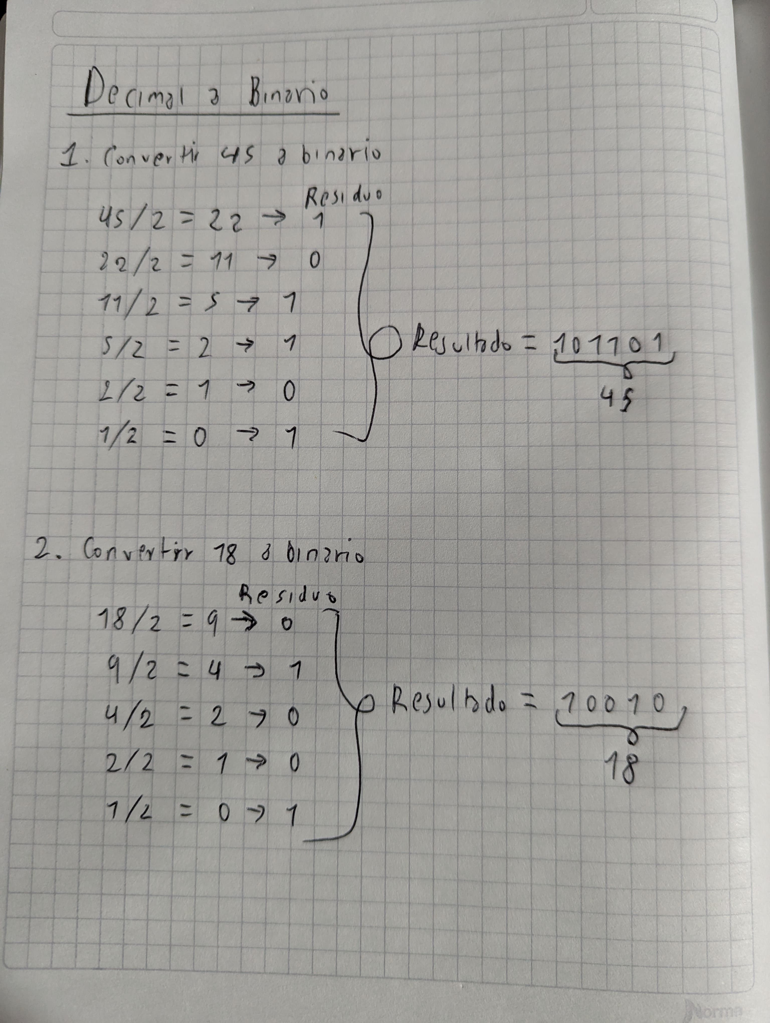
Decimal a Binario (2 ejercicios)

Slide 11
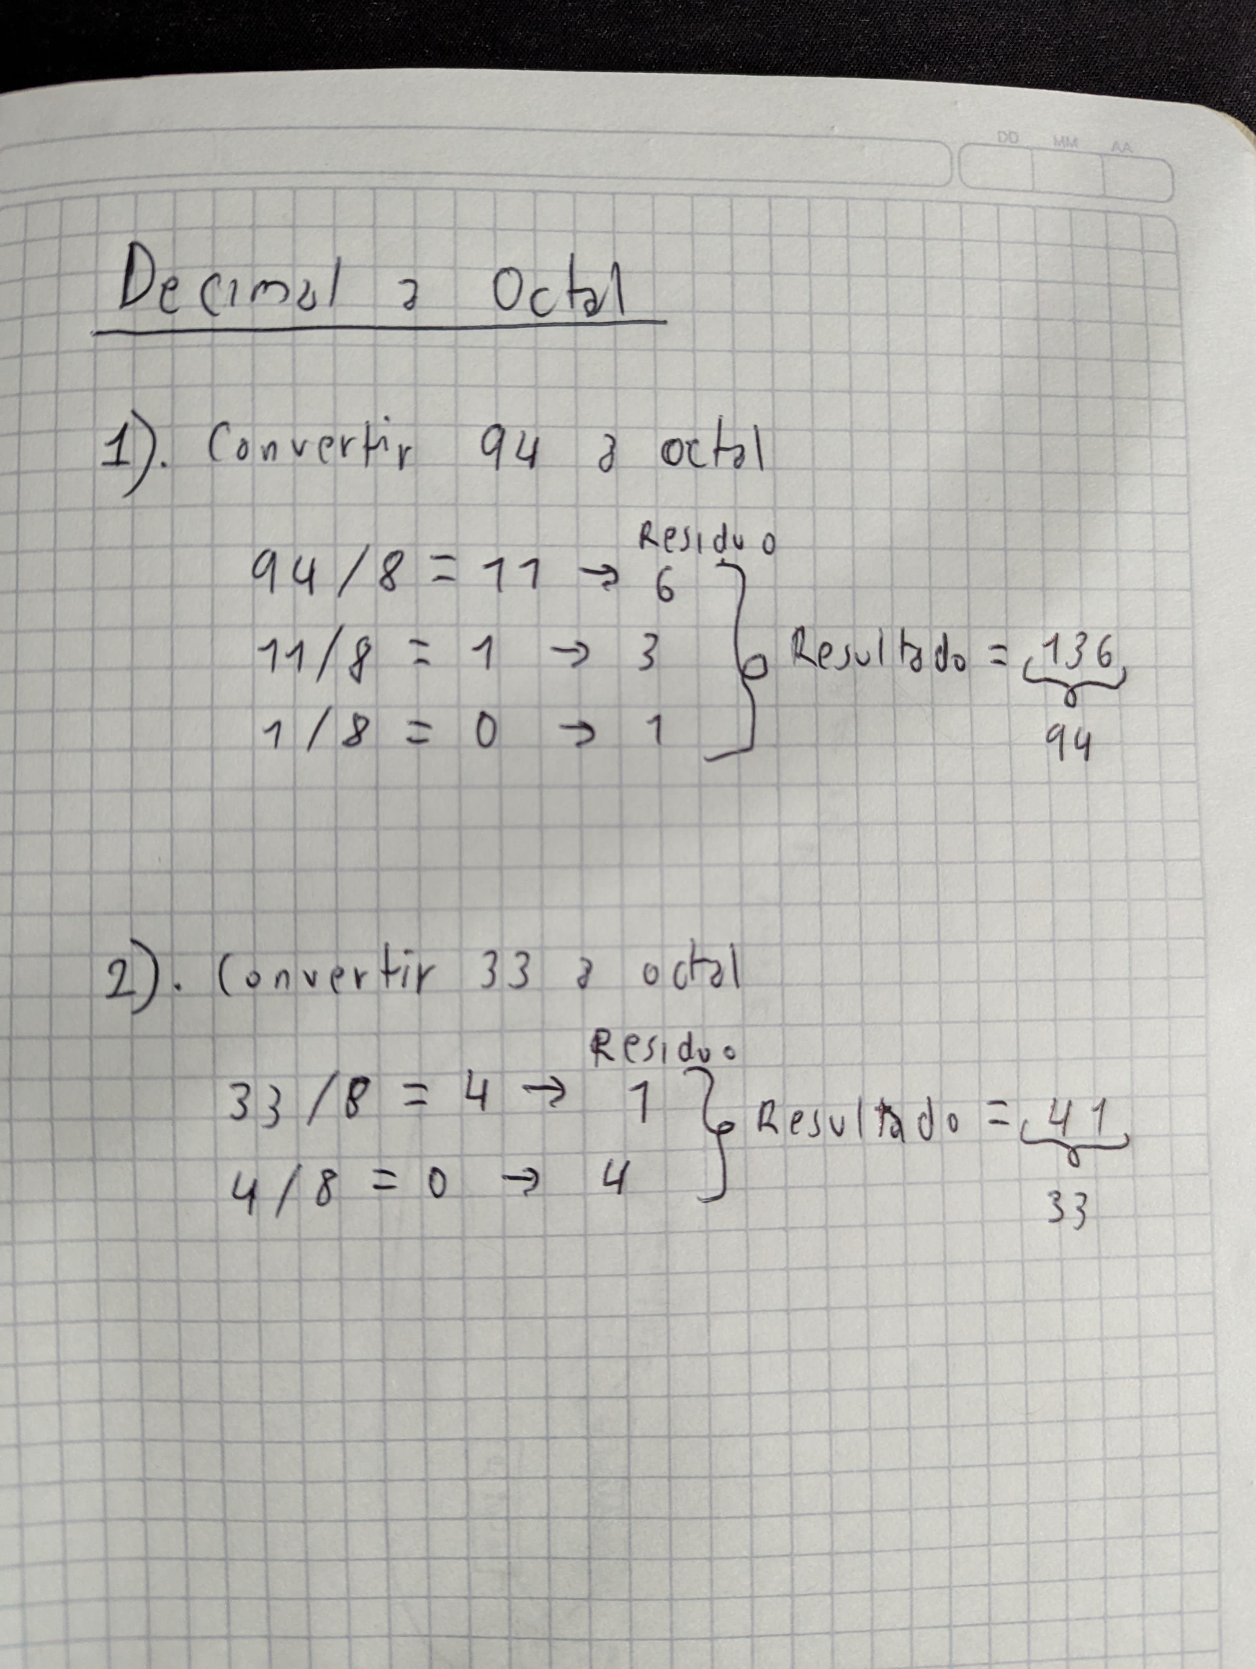
Decimal a Octal (2 ejercicios)

Slide 12
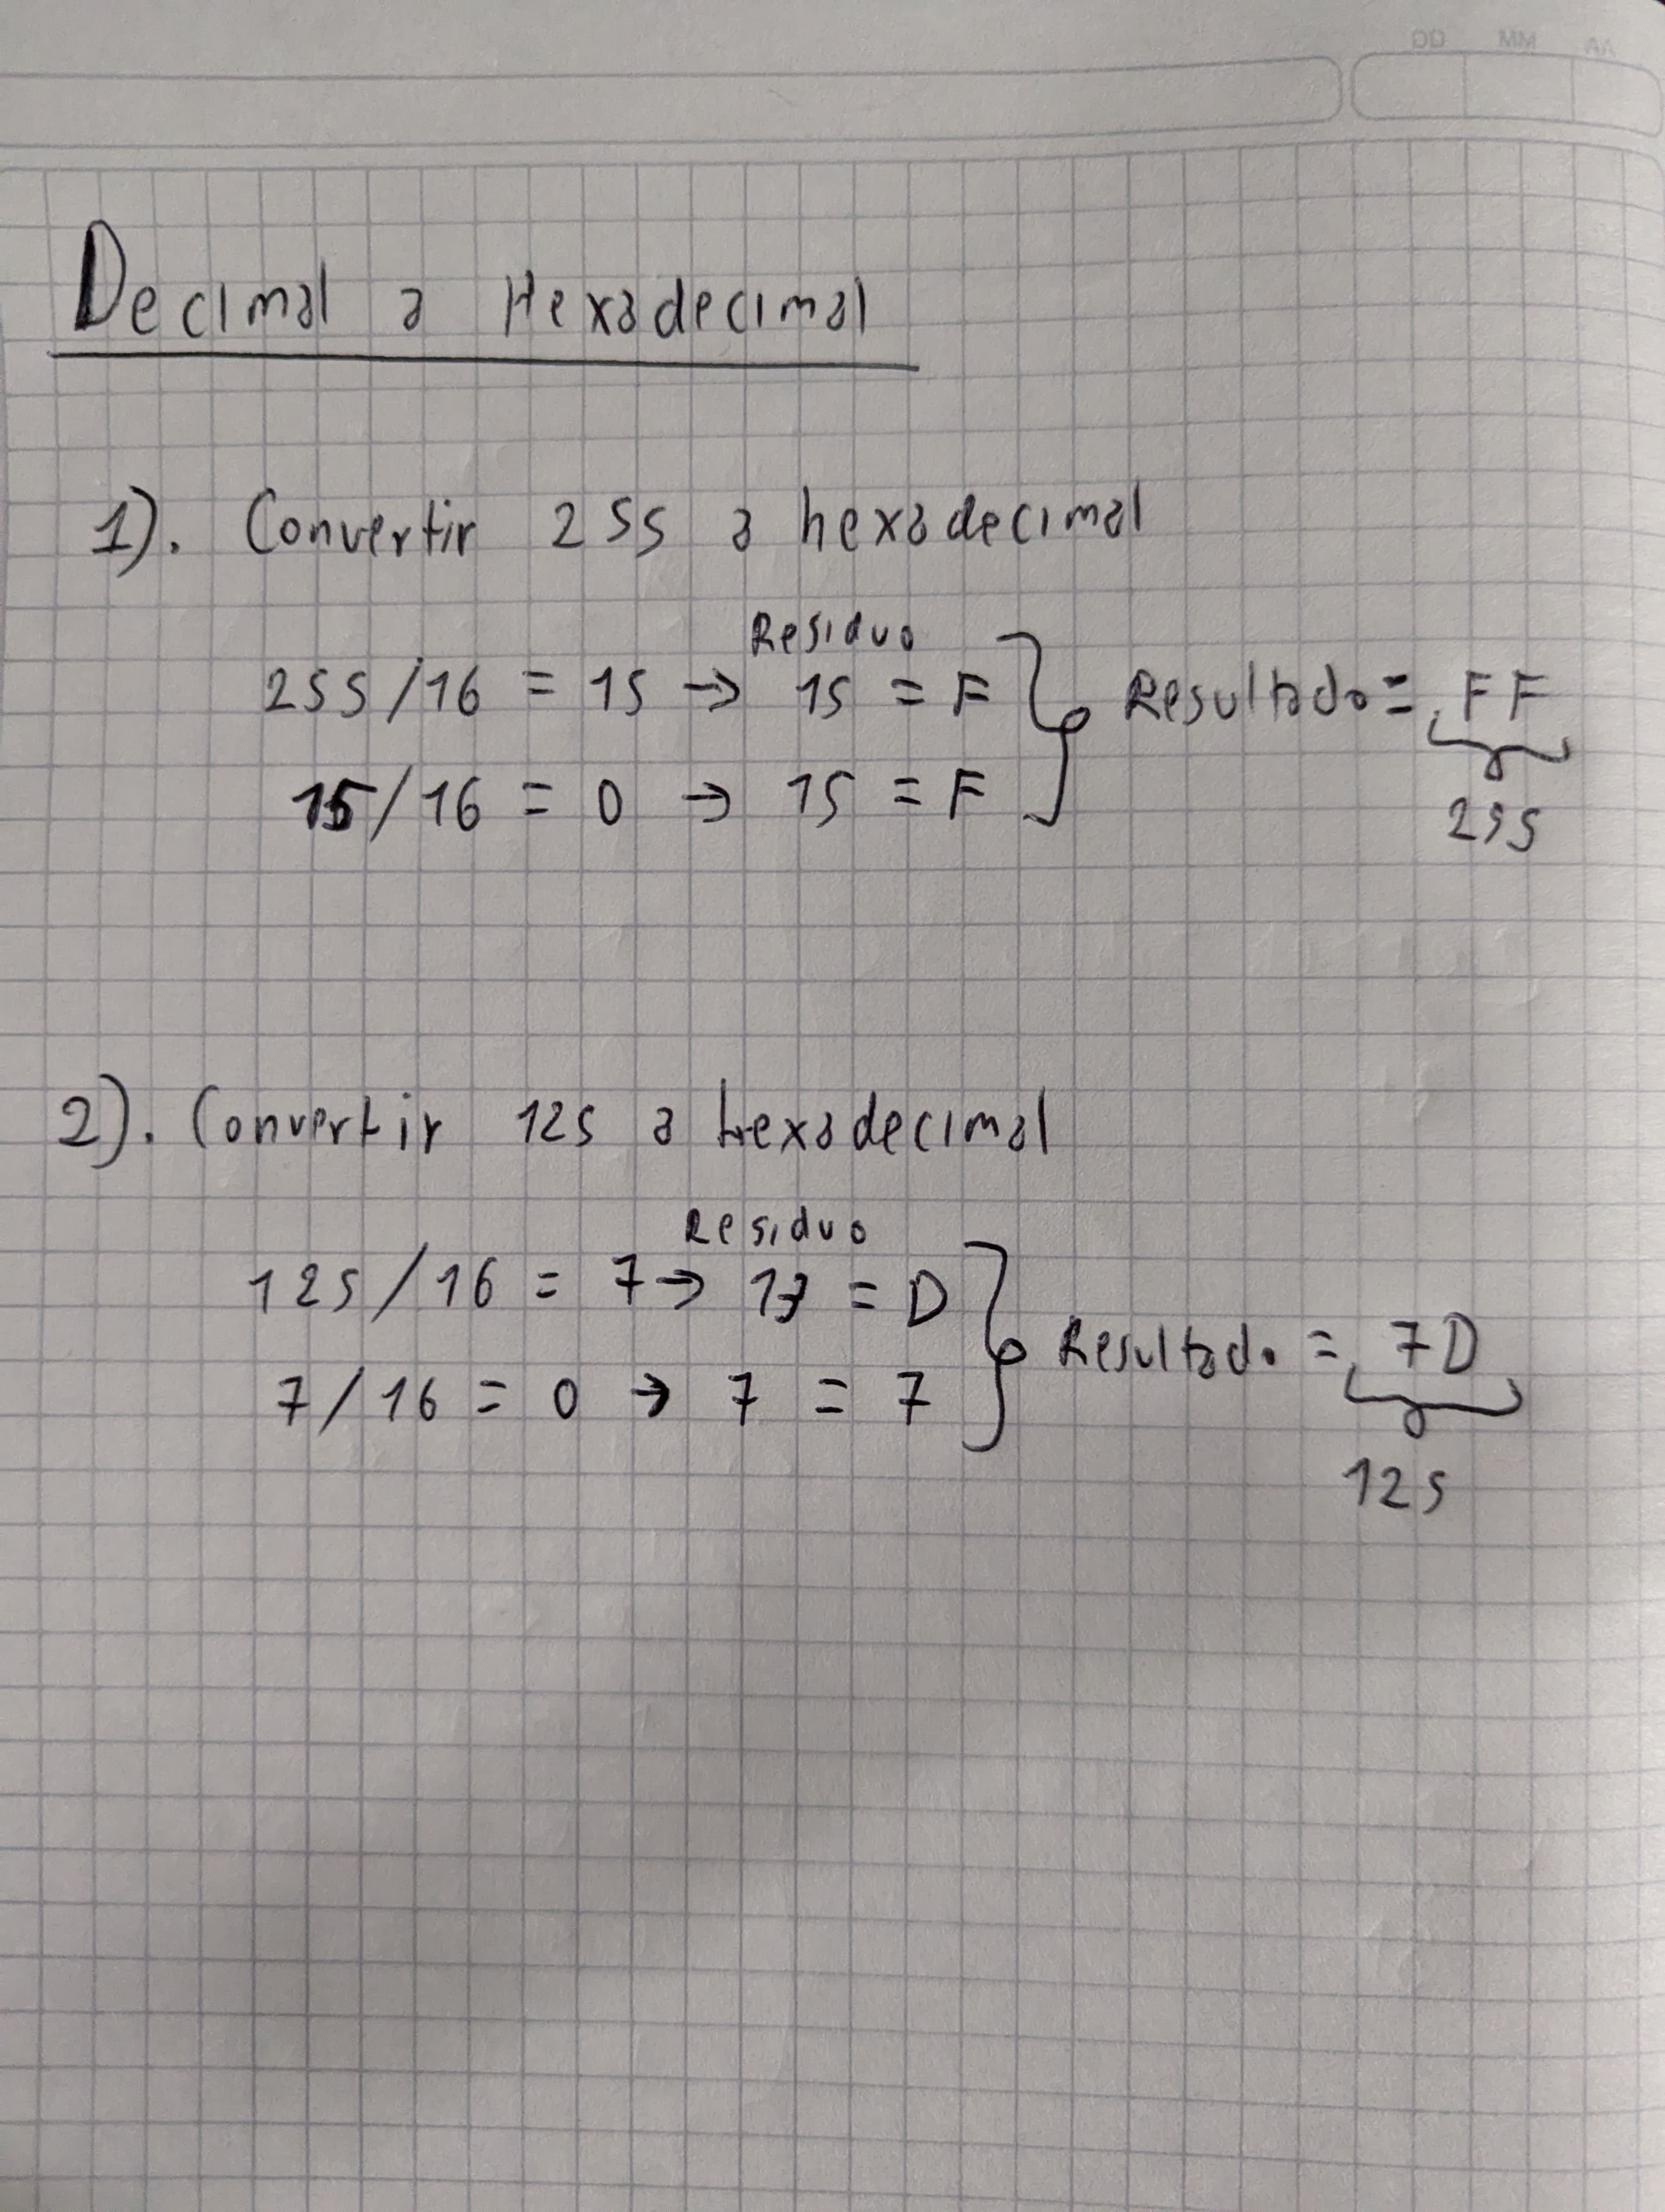
Decimal a Hexadecimal (2 ejercicios)

Slide 13
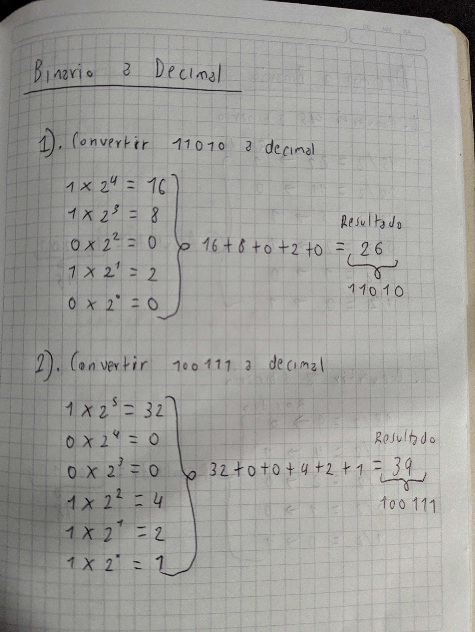
Binario a Decimal (2 ejercicios)

Slide 14
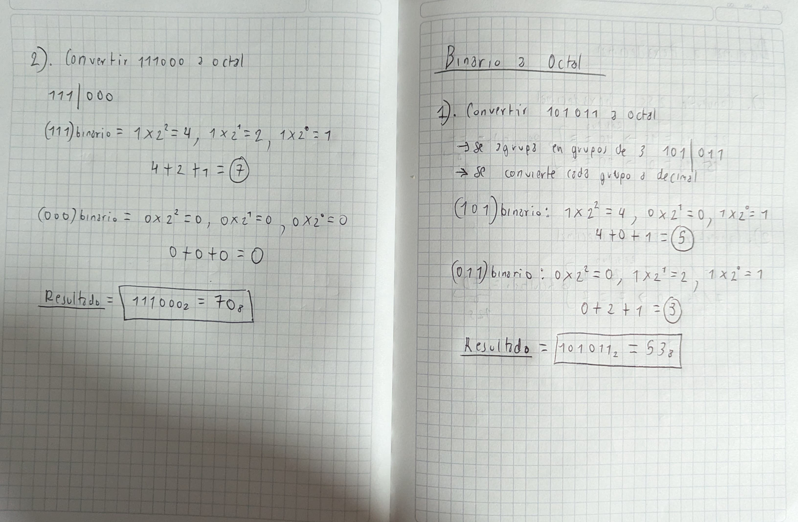
Binario a Octal (2 ejercicios)

Slide 15
Ítem 3: Realiza 8 ejercicios a mano alzada de aritmética computacional en base 2; por cada una de las siguientes operaciones (dos sumas, dos de restas, dos multiplicaciones y dos de divisiones), recuerde que deben llevar el procedimiento.

Slide 16
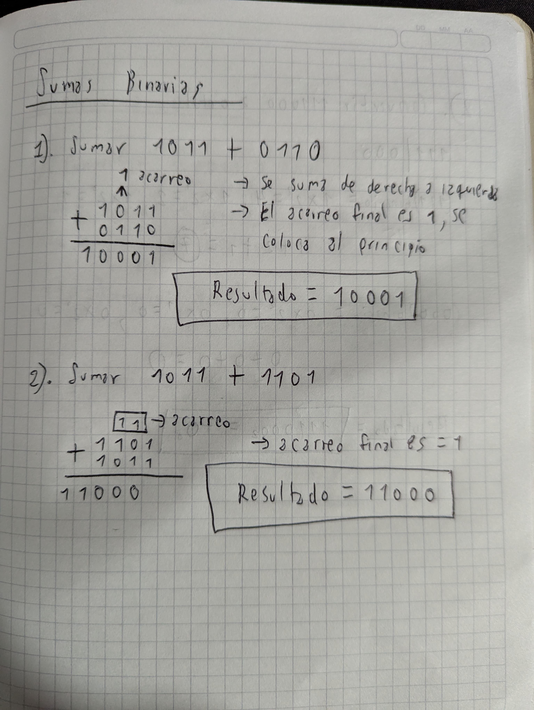
Sumas binarias (2 ejercicios)

Slide 17
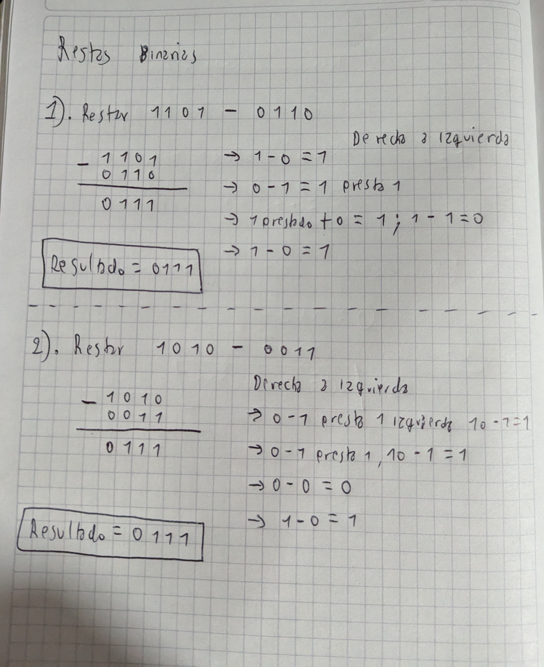
Restas binarias (2 ejercicios)

Slide 18
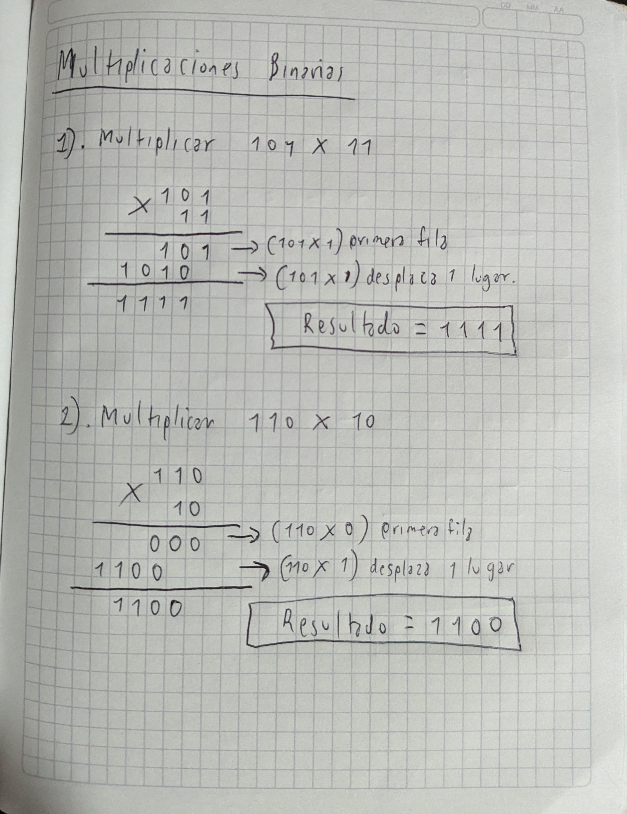
Multiplicaciones binarias (2 ejercicios)

Slide 19
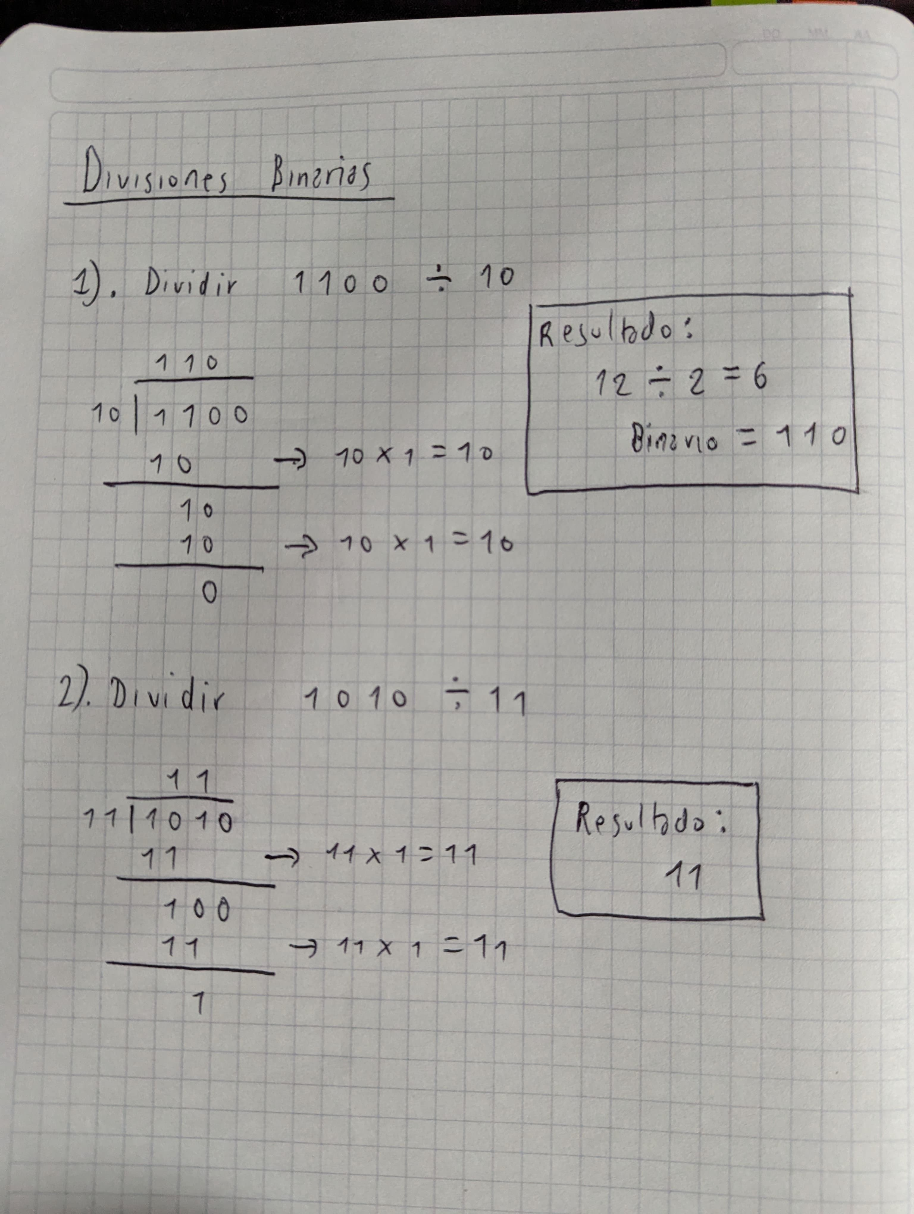
Divisiones Binarias (2 ejercicios)

Slide 20
Ítem 4: Crea un cuadro sinóptico con los componentes internos de su computadora (CPU, Memoria, Controladores, Unidades de E/S).

Slide 21
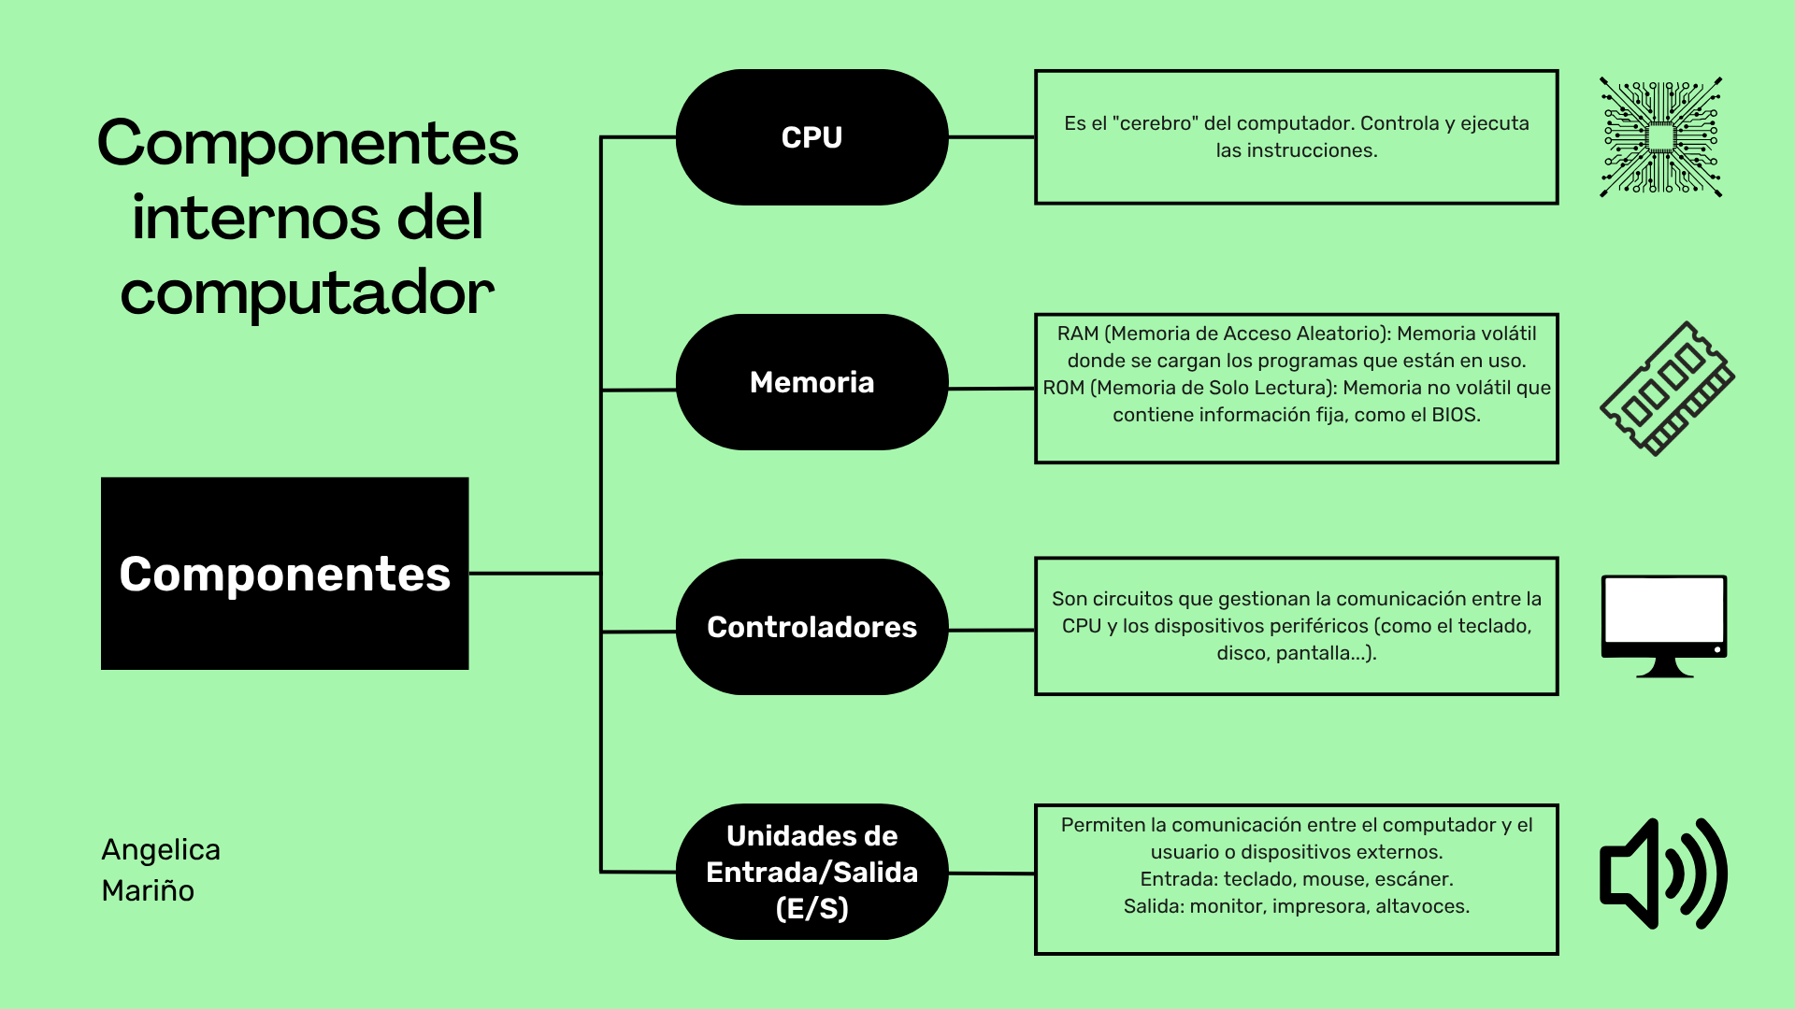

Slide 22
Ítem 5: Diseña tres fichas nemotécnicas de los siguientes temas: El Microprocesador 8086, Registros Internos del 8086(Datos, Segmento, Puntero de Pila, Banderas de Estado y de Control), Lenguaje Assembler (TASM, MASM).

Slide 23
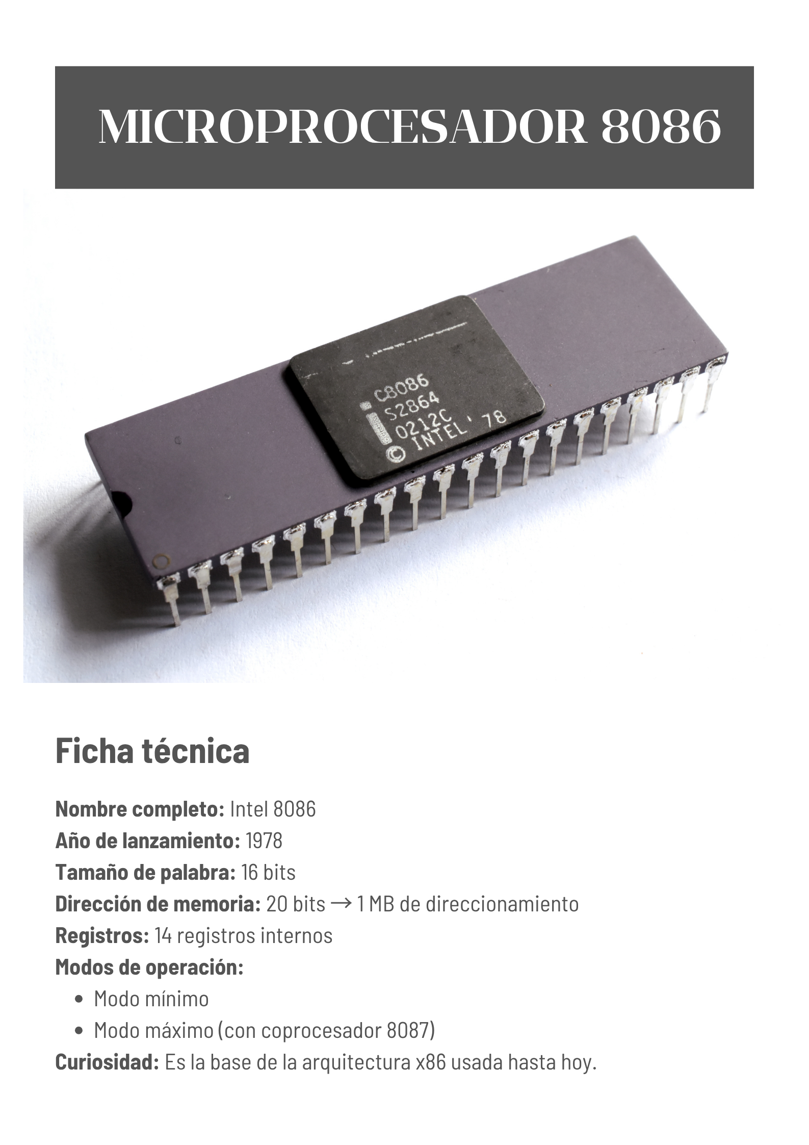
Ficha Nemotécnica : Microprocesador 8086

Slide 24
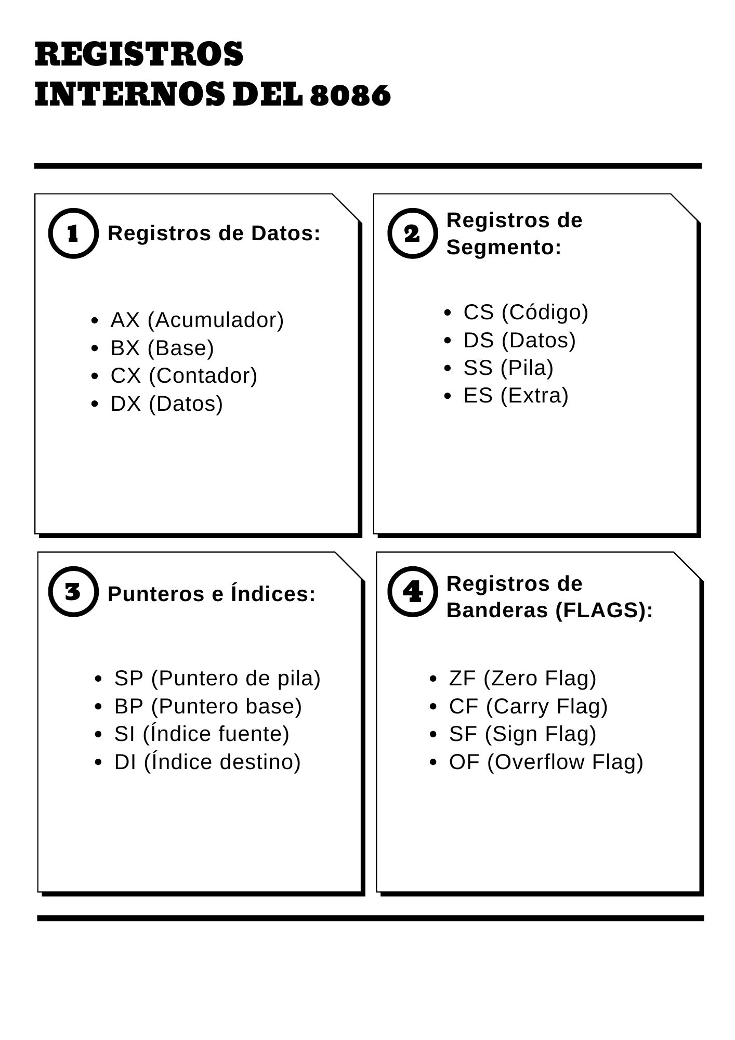
Ficha Nemotécnica: Registros internos del 8086

Slide 25
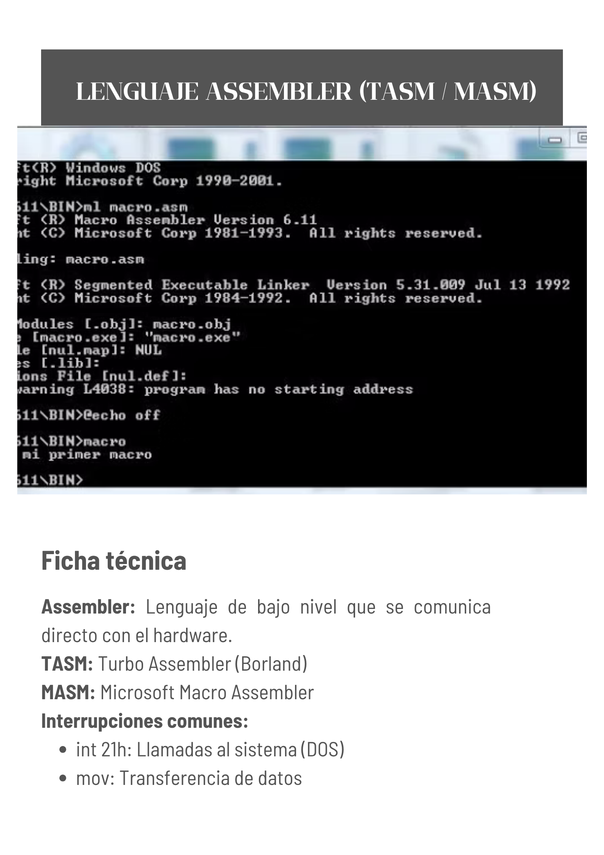
Ficha Nemotécnica: Lenguaje Assembler (TASM / MASM)

